Slide 1







Estudio de Caso

Slide 2

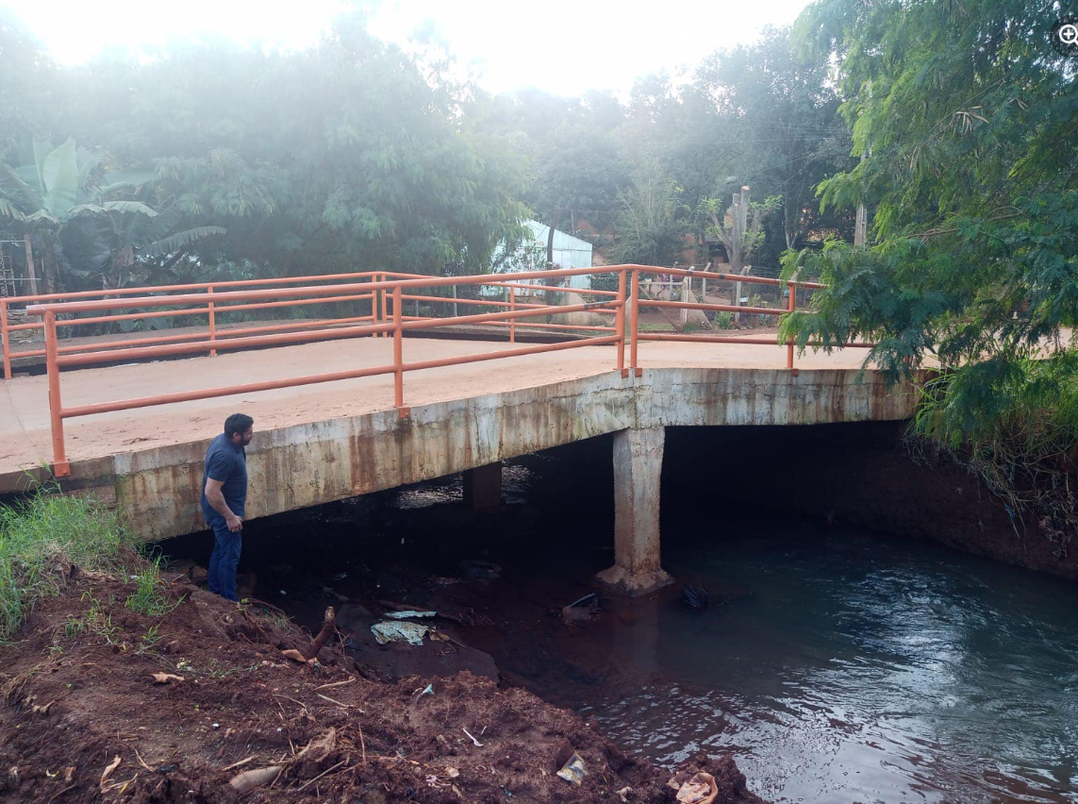
Proyecto
Mas ciudadanía menos corrupción
Corrupción en la
Municipalidad de
Ciudad del Este
Abg. Miguel Prieto Vallejos
Puente de Oro

Slide 3
Antecedentes
El intendente de Ciudad del Este, Miguel Prieto, asume luego de la destitución de Sandra McLeod. A los pocos tiempos de asumir es denunciado por varias irregularidades en su administración. Actualmente lleva acumuladas hasta el momento 25 denuncias penales en el MP. No obstante, un hecho resaltante que se verificó fue que ni la otrora Fiscal General del Estado Sandra Quiñónez, ni tampoco once fiscales de Ciudad del Este y Asunción, avanzaron en los procesos. Esta falta de seguimiento procesal por parte de la fiscalía se puede entender como una colaboración al fortalecimiento de la impunidad ante los hechos de corrupción denunciados.

Slide 4
Pregunta de Investigación
¿Cuáles son los factores que incidieron en los supuestos hechos de corrupción relacionados con las obras realizadas en el Lote 126 del Asentamiento Mariscal López del Municipio de Ciudad del Este?
.

Slide 5
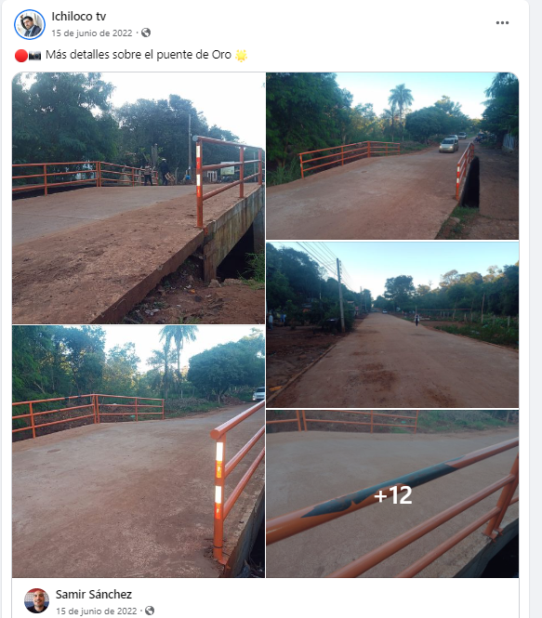
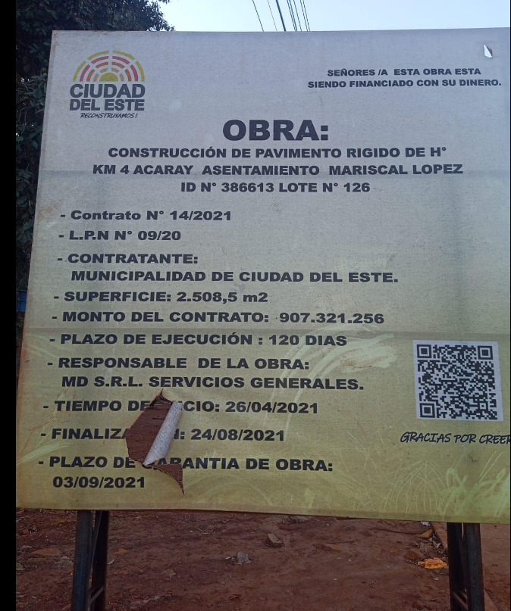
Denuncias por las Redes
https://www.facebook.com/ichilocotv/videos/399728248878707

Slide 6
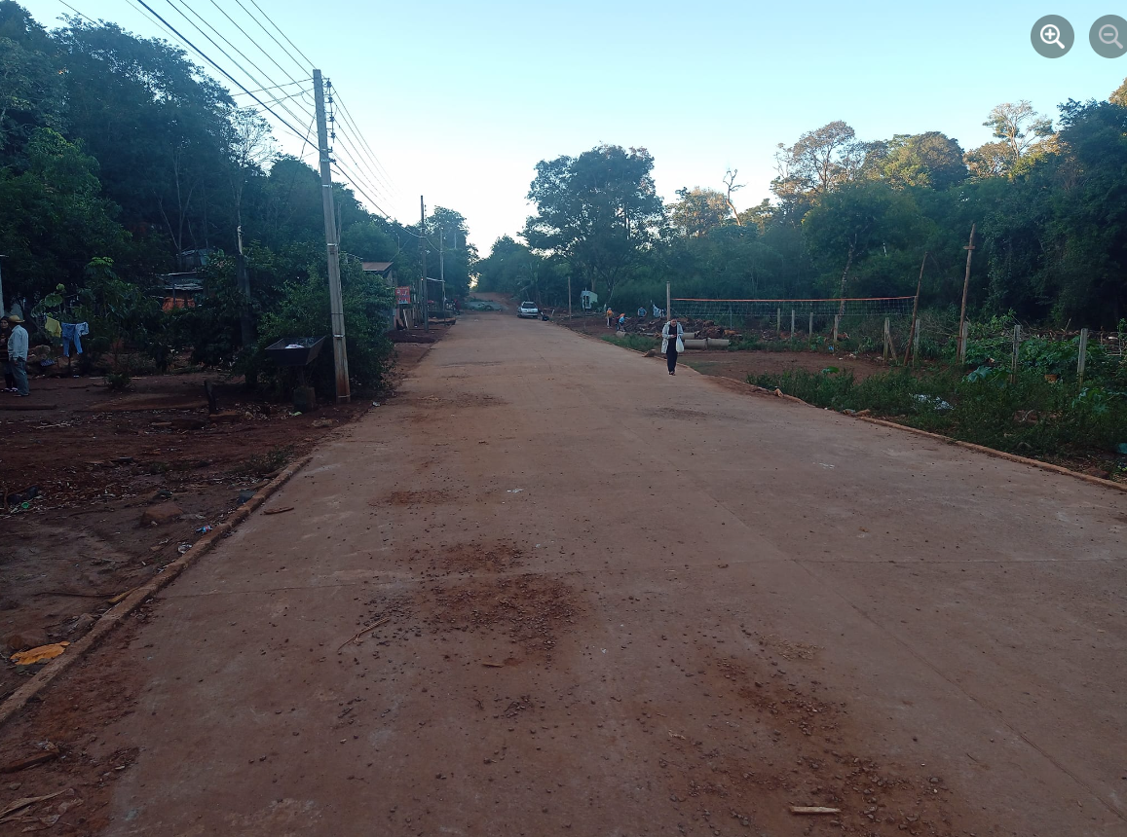
Proyecto de puente según plano

Slide 7
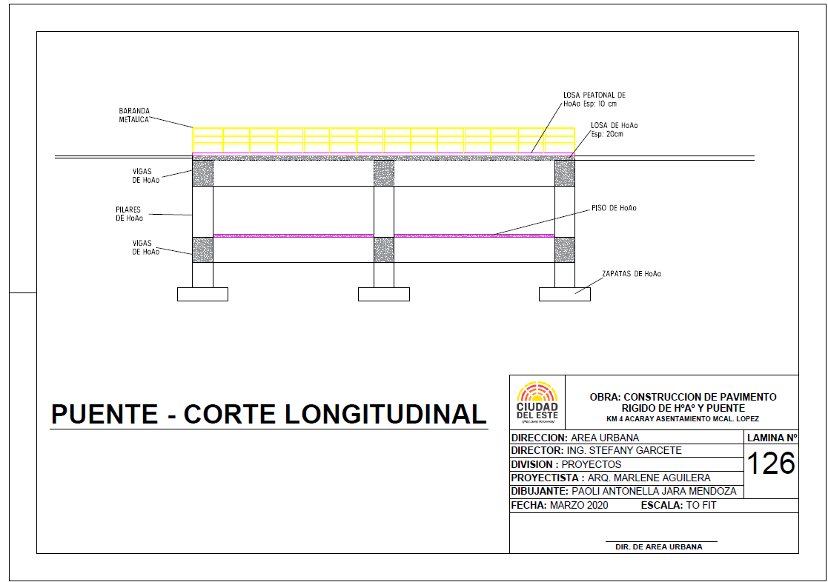
Proyecto de puente según plano

Slide 8
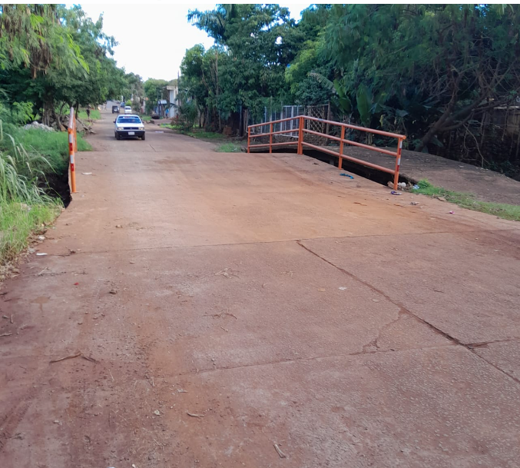
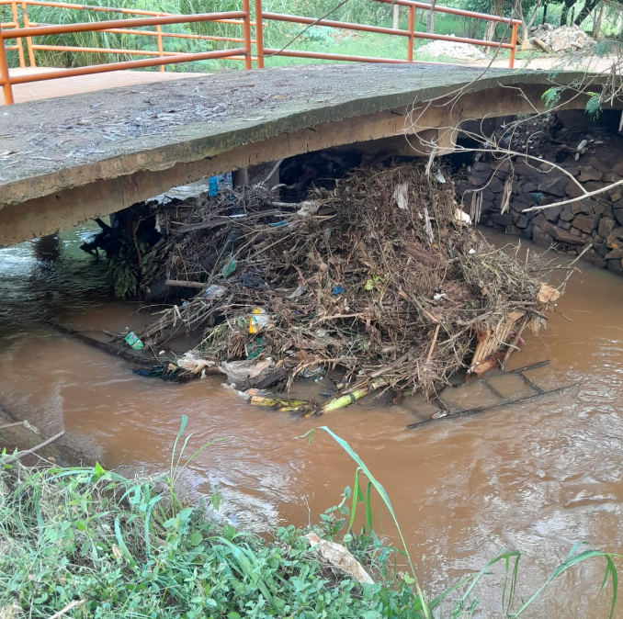

Slide 9
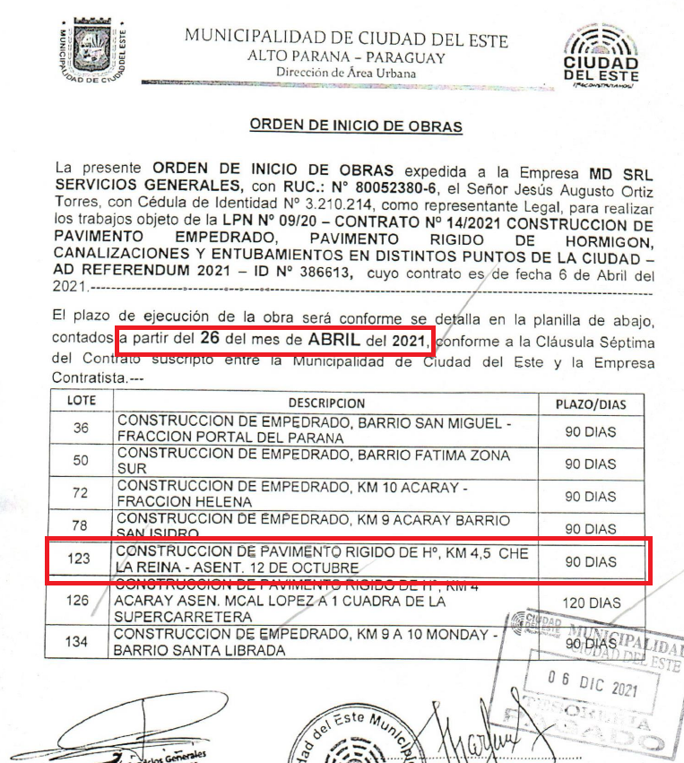
Documentos de Pago

Slide 10
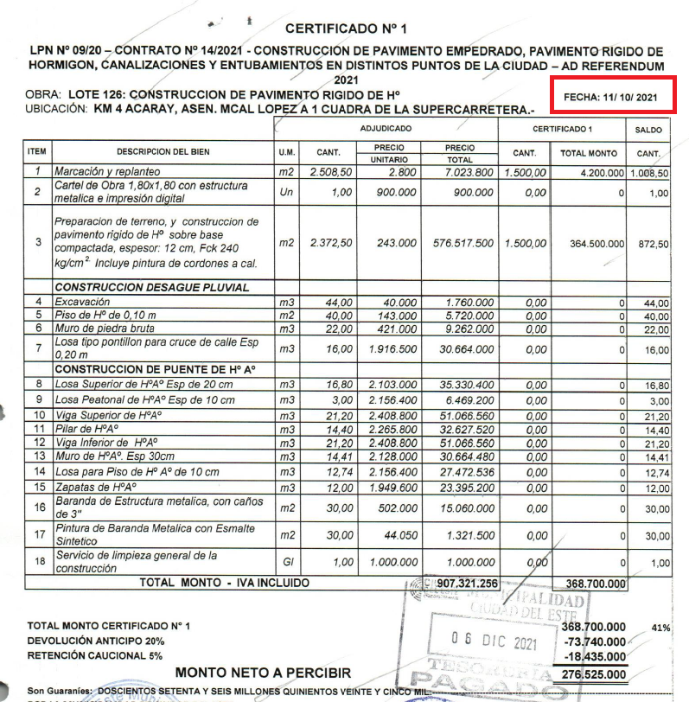
Documentos de Pago

Slide 11
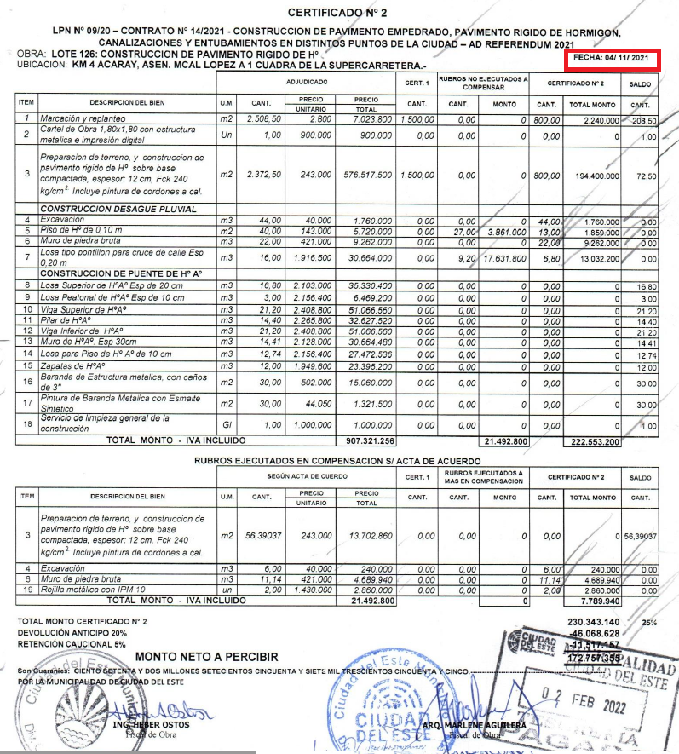
Documentos de Pago

Slide 12
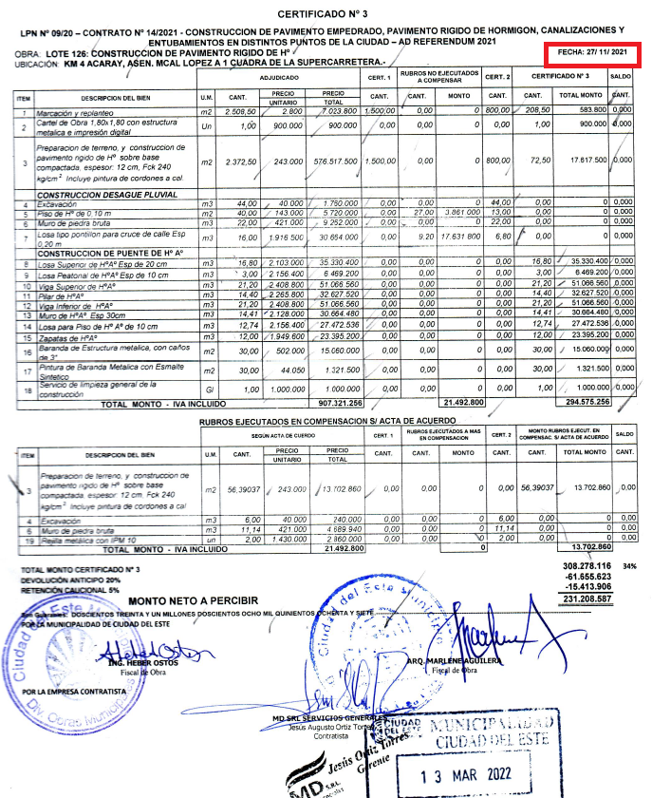
Documentos de Pago

Slide 13
RESUMEN DE PAGOS
Certificado | O.P. Nº | Fecha de O.O. | Monto de O.P. | Retención cauciona 5% | Retencion 30% IVA | Monto Cheque | Nº de Cheque | Banco
Pago de Anticipo | 83.137 | 22/4/2021 | 358.602.697 | 17.830.135 |  | 340.072.562 | 2.046.099 | Bancop
Certificación Nº 1 | 85.327 | 3/12/2021 | 294.960.000 | 14.748.000 |  | 280.212.000 | 2.267.982 | Bancop
Certificación Nº 2 | 86.380 | 1/2/2021 | 184.274.512 | 9.213.726 | 5.025.669 | 170.035.117 | 2.266.049 | Bancop
Certificación Nº 3 | 86.755 | 25/2/2021 | 246.622.496 | 15.413.906 | 6.726.068 | 224.482.522 | 2.268.066 | Bancop
Total |  |  | 907.321.259
*

Slide 14
Objetivos general
¿Cuáles son los factores que incidieron en los supuestos hechos de corrupción relacionados con las obras realizadas en el Lote 126 del Asentamiento Mcal. López del Municipio de Ciudad del Este?
Objetivos
Objetivo especifico 1
Conocer las actuaciones que tuvieron el Intendente Miguel Prieto y la Junta Municipal en relación con la adjudicación del lote 126 referente a la licitación ID 386613 y si éstas podrían constituir hechos punibles.
Objetivo especifico 2
Estimar el perjuicio pecuniario que resultó de los hechos de supuesta corrupción
Objetivo especifico 3
Identificar las debilidades en el sistema de control interno y otros procedimientos de control que pudieron facilitar los hechos de corrupción
Objetivo especifico 4
Describir la percepción de los actores sociales respecto de los supuestos hechos de corrupción relacionados con la obra realizada en el Lote 126 del Asentamiento Mcal. López del Municipio de Ciudad del Este

Slide 15
Conclusiones
Se conocieron las actuaciones poco transparentes del Intendente y la Junta Municipal en lo que respecta a la ejecución y pago por el Puente de Oro y sus obras complementarias que, según la denuncia presentada, el daño patrimonial ronda los G. 566.934.560.
Este laxo control existente, y la alta impunidad reinante que fortalece la corrupción, animan a los infractores para continuar cometiendo hechos ilícitos y en consecuencia la población se siente despojada de los bienes y servicios que deberían mitigar su vulnerabilidad.
Los medios existentes en las normativas vigentes principalmente del derecho penal, son suficientes para atacar la corrupción, sin embargo, también es innegable que la falta de conocimiento del ciudadano limita los efectos esperados de las leyes, porque al no conocer sus derechos de peticionar información, como la de realizar denuncias, lo lleva a acostumbrarse y hasta actuar como si fuese los hechos de corrupción son parte de la normalidad cotidiana

Slide 16
Recomendaciones
Con relación a las Organizaciones de la Sociedad Civil (OSC)
Se debe plantear planes y acciones que involucren a organizaciones tales como la Contraloría Ciudadana, reAcción , Comisiones Vecinales; pues los esfuerzos individuales, aunque sean plausibles, no son suficientes. Es perentoria la unificación de esfuerzos para incrementar la presión ciudadana y en consecuencia se pueda lograr que las instituciones de control y sanción puedan cumplir con sus obligaciones.

Slide 17
Recomendaciones
b. Con relación a los procesos licitatorios
Presentar a la DNCP por intermedio del CIRD, los fundamentos que remiten a la necesidad de potenciar los procedimientos de licitaciones con énfasis en mejoras significativas que permitan: i) mejores mecanismo de control y sanción, ante el incumplimiento de los criterios técnicos por parte del proveedor adjudicado; ii) establecer criterios más rígidos de control, que deben ser observados por parte de los municipios, para evitar por ejemplo, que grandes cantidades de adjudicaciones sean realizadas por el mecanismo de adjudicación por vía de la excepción, ya que esta práctica en exceso permite el monopolio de ciertas empresas que acaparan los contratos en calidad de proveedor como el rubro de obras

Slide 18
Recomendaciones
c. Con relación a falta cognoscibilidad del ciudadano y transparencia por parte de las autoridades municipales.
Implementar programas de capacitación en los barrios emprendidos por una coalición de instancias ciudadanas citadas en el ítem “a” con el fin de elevar significativamente el conocimiento ciudadano respecto a sus derechos de peticionar informaciones, exigir rendición de cuentas y denunciar indicios de corrupción en las actividades de las autoridades locales, como así también exigir el cumplimiento por parte de las autoridades municipales, en lo que respecta a la legislación vigente, en temas de trasparencia activa y pasiva.

Slide 19
Gracias

